Slide 1

Algorithmen und Datenstrukturen –
Eine systematische Einführung in die Programmierung
1 Der Algorithmusbegriff
      1.1 Was ist ein Algorithmus?
      1.2 Aufbau von Algorithmen
      1.3 Aktionstypen/Anweisungen
      1.4 Datenobjekte
      1.5 Darstellungsarten von Algorithmen
      1.6 Abstraktionsschichten
      1.7 Struktur von Algorithmen
      1.8 Algorithmen und Programme
      1.9 Beschreibung von Programmiersprachen

Slide 2
1.1 Was ist ein Algorithmus?
  Der Algorithmenbegriff ist ein zentraler Begriff der Informatik,
  aber Algorithmen sind keine Besonderheit der Informatik
  Wir begegnen Algorithmen ständig im Alltag,
  oft ohne sie als solche zu erkennen
  Wir führen ohne es zu merken ständig Algorithmen aus
  Algorithmisches Denken ist eine allgemeine Methode,
  um „Wissen zu organisieren“ (D. Knuth)
© G. Pomberger, Institut für Wirtschaftsinformatik - Software Engineering,

Slide 3
Was ist ein Algorithmus?
Algorithmus = Problemlösungsvorschrift
  die Lösung einer Aufgabe bedarf einer eindeutigen Vorschrift, die genau festlegt, welche Aktionen (Handlungen) nacheinander oder nebeneinander auszuführen sind
  die formale Beschreibung einer solchen Lösungsvorschrift nennen wir Algorithmus (Algorithmus beschreibt Handlungen und deren Reihenfolge)
  die Bezeichnung Algorithmus leitet sich von Al-Chowarizmi (persischer Mathematiker und Astronom) ab
© G. Pomberger, Institut für Wirtschaftsinformatik - Software Engineering,

Slide 4
Beispiel (Euklid)
Größter gemeinsamer Teiler nach Euklid
Wenn p und q zwei positive, ganze Zahlen sind, lässt sich der größte gemeinsame Teiler (ggT) von p und q berechnen:
Schritt 1: Dividiere p durch q und bilde Rest r der Division
Schritt 2: Wenn r = 0, dann ist q der gesuchte ggT
Wenn r ≠ 0, dann nenne q in p, und r in q um und
wiederhole Schritt 1 und Schritt 2 solange, bis r = 0 geworden ist
Ablauf für p = 378 und q = 216
Schritt | p | q | r
1 | 378 | 216 | 162
2 | 216 | 162 | 162
1 | 216 | 162 | 54
2 | 162 | 54 | 54
1 | 162 | 54 | 0
ggT(378, 216) = 54
© G. Pomberger, Institut für Wirtschaftsinformatik - Software Engineering,

Slide 5
Eigenschaften von Algorithmen
Aus dem Beispiel lassen sich folgende Eigenschaften von Algorithmen ableiten
  Aneinanderreihung mehr oder weniger komplexer Aktionen
  Vorhandensein von Datenobjekten, auf die Aktionen angewandt werden und deren Zustandsänderung das Ergebnis einer Aktion darstellt
  Jedes Datenobjekt gehört zu einem bestimmten Wertebereich
  Aktionen setzen sich i.d.R. aus Elementaraktionen zusammen
  Es gibt einen Ausführenden, für den der Algorithmus bestimmt ist, wir nennen diesen Prozessor
Definition:
Unter einem Prozessor verstehen wir die treibende Kraft, die die Aktionen eines Algorithmus ausführt, z.B. Mensch oder Maschine.
Der Algorithmus muss für den Prozessor eindeutig interpretierbar und ausführbar sein.
© G. Pomberger, Institut für Wirtschaftsinformatik - Software Engineering,

Slide 6
Eigenschaften und Begriffsdefinition
Ein Algorithmus ist ein Problemlösungsverfahren mit folgenden charakteristischen Merkmalen
  ermittelt gesuchte aus gegebenen (Daten-)Objekten
  wird schrittweise ausgeführt
  ist (für den Prozessor, für den es bestimmt ist) eindeutig interpretierbar und ausführbar
Definition:
  Ein Algorithmus ist eine vollständige, präzise und in einer Notation oder Sprache mit exakter Definition abgefasste, endliche Beschreibung eines schrittweisen Problemlösungsverfahrens zur Ermittlung gesuchter Datenobjekte (ihrer Werte) aus gegebenen Werten von Datenobjekten, in dem jeder Schritt aus einer Anzahl ausführbarer, eindeutiger Aktionen und einer Angabe über den nächsten Schritt besteht.
  Ein Algorithmus heißt abbrechend, wenn er die Werte der gesuchten Datenobjekte in endlich vielen Schritten liefert, andernfalls heißt der Algorithmus nicht abbrechend.
© G. Pomberger, Institut für Wirtschaftsinformatik - Software Engineering,

Slide 7
Ermittlung gesuchter aus gegebenen Datenobjekten
  Analogie mit mathematischer Funktion
  a = f (e)
  a ... gesuchte Objektwerte, e ... gegebene Objektwerte
  mit derselben Eingabe wird immer dasselbe Ergebnis geliefert
  Ein- und Ausgangsobjekte können Zahlen, Texte, Bilder, etc. sein
Euklid:
Schritt 1: Dividiere p durch q und bilde Rest r der Division
Schritt 2: Wenn r = 0, dann ist q der gesuchte ggT
Wenn r ≠ 0, dann benenne q in p, und r in q um und wiederhole
Schritt 1 und Schritt 2 so lange, bis r = 0 geworden ist
ggT ... gesuchter Wert p, q ... gegebene Werte
© G. Pomberger, Institut für Wirtschaftsinformatik - Software Engineering,

Slide 8

Zerlegung in Schritte
  ein Algorithmus läuft in einzelnen Schritten ab
  S₁ S₂ S₃ S₄ S₅ S₆ …
  jeder Schritt führt zu einem neuen Zustand
  Schritte können grob (Anweisungsfolgen, Teilalgorithmen,...) oder fein sein (Maschinenbefehle, Prozessortakt,...)
Schritt 1: Dividiere p durch q und bilde Rest r der Division
Schritt 2: Wenn r = 0, dann ist q der gesuchte ggT
Wenn r ≠ 0, dann benenne q in p, und r in q um und wiederhole
Schritt 1 und Schritt 2 so lange, bis r = 0 geworden ist
Euklid:
© G. Pomberger, Institut für Wirtschaftsinformatik - Software Engineering,

Slide 9
Eindeutigkeit
Keine Interpretationsmöglichkeit des Ausführenden oder Unklarheiten bezüglich
  der Ausführung eines Schritts
  dividiere p durch q und bilde Rest r der Division
  nenne q in p, und r in q um
  der Wahl des nächsten Schritts
  wenn r = 0, dann ist q der gesuchte ggT
  wenn r ≠ 0, dann … und wiederhole S. 1 und 2 solange, bis ...
© G. Pomberger, Institut für Wirtschaftsinformatik - Software Engineering,

Slide 10
Ausführbarkeit und Endlichkeit
Ausführbarkeit
  vom Ausführenden darf nichts Unmögliches verlangt werden
  der Algorithmus darf nicht in einen undefinierten Zustand geraten,
  z.B. bei Division durch 0
Endlichkeit
  Algorithmus muss mit endlich vielen Zeichen beschrieben werden können (statische Endlichkeit genannt)
  Algorithmus muss nicht notwendigerweise nach endlicher Zeit zu einem Ergebnis kommen, es gibt auch nicht abbrechende Algorithmen
  Endlicher Wertebereich und Genauigkeit der Werte von Datenobjekten
  ganze Zahlen = -32768 .. 32767, reelle Zahlen R z. B. π ≈ 3.141592
  Beispiel Euklid: p, q, r ∈ 
© G. Pomberger, Institut für Wirtschaftsinformatik - Software Engineering,

Slide 11
1.2 Aufbau von Algorithmen
  Algorithmen bestehen aus Datenobjekten und Anweisungen zu deren Manipulation
  Algorithmen kommunizieren i.d.R. mit ihrer „Umwelt“, d.h. mit anderen Algorithmen (von denen sie benutzt werden) und/oder mit Geräten (von denen sie benötigte Daten „lesen“ und/oder auf denen sie ihre Ergebnisse ausgeben)
  Zur Kommunikation mit der Umwelt besitzen Algorithmen sogenannte Schnittstellen, uzw. eine Kommunikations-Schnittstelle (für die Kommunikation mit anderen Algorithmen) und, wenn erforderlich, eine Device-Schnittstelle (für die Kommunikation mit Geräten)
© G. Pomberger, Institut für Wirtschaftsinformatik - Software Engineering,

Slide 12
Aufbau von Algorithmen
    Euklid(↓p ↓q) --Kommunikations-Schnittstelle
    begin
    Write(↓″Der ggT von ″ ↓p ↓″und ″ ↓q ↓″ist ″) --Device-Schnittst.
    r := p mod q --S1: dividiere p durch q und bilde Rest r
    while r ≠ 0 do --S2: wenn r ungleich 0
    p := q --nenne q p
    q := r --nenne r q
    r := p mod q --wiederhole
    end
    ggT := q --Ergebnis
    Write(↓ggT) -–Device-Schnittstelle
    end Euklid
© G. Pomberger, Institut für Wirtschaftsinformatik - Software Engineering,

Slide 13
Bestandteile der Algorithmenbeschreibung
    Euklid … Name des Algorithmus
    begin, end … Notationselemente
    q, p, r, ggT … Datenobjekte
    mod, ≠ ... Operatoren
    0 … Literal
    while … end ... Wiederholungsaktion (Schleife)
    p := q … Zuweisungsaktion
    q ≠0, p mod q ... Ausdrücke
    Euklid(↓p ↓q) … Kommunikations-Schnittstelle
    Write(…) … Device-Schnittstelle/Ausgabeaktion
    -- … … Kommentar (nicht Teil des Algorithmus, nur der Beschreibung)
© G. Pomberger, Institut für Wirtschaftsinformatik - Software Engineering,

Slide 14
Aufbau der Kommunikations-Schnittstelle eines Algorithmus
Euklid(↓p ↓q ↑ggT)
dient zur Kommunikat. mit der „Umwelt“, beschreibt was der Alg. leistet
Euklid … Name des Algorithmus
↓p ↓q … Eingangsobjekte (Input-Parameter)
↑ggT … Ausgangsobjekt (Output-Parameter)
Verwendung, d.h. Aktivierung des Algorithmus
Euklid(↓378 ↓216 ↑ggT)
weitere Beispiele
Minimum(↓a ↓b ↑min) … berechne Minimum von a und b
Swap(↓a ↓b ↑a ↑b) … vertausche Werte von a und b
Swap(↓↑a ↓↑b)
Formale Parameter
Aktuelle Parameter
Ausgangs-Parameter
Eingangs-Parameter
Übergangsparameter
© G. Pomberger, Institut für Wirtschaftsinformatik - Software Engineering,

Slide 15
Datenobjekte und Operationen
Datenobjekte können Werte aus verschiedenen Wertebereichen annehmen
  42 13 7 … ganze Zahlen
  17.3 27315 3.141592 … reelle Zahlen
  'A' 'Z' '4' … Zeichen aus Zeichensatz
  true false … Wahrheitswerte
Die möglichen Operationen hängen (auch) vom Wertebereich ab
  13 * 14 + 5 ☑
  3.14 * -1.0 + 9.0 ☑
  'A' < 'Z' ☑
  13 * 'A' ☒
  3.14 < true ☒
  42 * false ☒
Wertebereich und erlaubte Operationen werden durch Typisierung der Datenobjekte festgelegt
(siehe Datentyp eines Objekts; Anmerkung: Im Beispiel 1.2 für den Euklid´schen Algorithmus haben wir aus Gründen der Einfachheit noch keine explizite Typisierung der Datenobjekte vorgenommen)
© G. Pomberger, Institut für Wirtschaftsinformatik - Software Engineering,

Slide 16
1.3 (vorläufig zugelassene) Aktionstypen/Anweisungen
Übersicht
  Wertzuweisung
  Algorithmenaufruf
  Sequenz von Anweisungen
  Verzweigung
  Wiederholung
Wir bezeichnen diese als elementare Aktionstypen/Anweisungen
© G. Pomberger, Institut für Wirtschaftsinformatik - Software Engineering,

Slide 17
Wertzuweisung
Form: Name eines Datenobjekts := Ausdruck
  der Wert eines Datenobjekts wird durch Wertzuweisung verändert
    i := 42
zu lesen als: dem Objekt i wird der Wert 42 zugewiesen
  Wertzuweisung erfolgt durch Zuweisungsoperator (:=) nach Auswertung des Ausdrucks auf der rechten Seite
    i := i + 1
  auf der rechten Seite können beliebige Ausdrücke vorkommen
    k := i * i + j * j
    p := (i < j) and (x >y)
  andere Schreibweisen
    i = 42 (unvernünftig!)
    i ← 42 (vernünftig, aber …)
© G. Pomberger, Institut für Wirtschaftsinformatik - Software Engineering,

Slide 18
Aufruf/Aktivierung von Algorithmen
  „Benutzung“ eines Algorithmus in einem Algorithmus
    Euklid(↓378 ↓216 ↑ggT)
    Minimum(↓a ↓b ↑c)
  kann auch in einem Ausdruck erfolgen
    a := Cos(↓x) / Sin(↓x)
  als spezielle Algorithmen (Anweisungen) für das „Einlesen“ bzw. die „Ausgabe“ von Datenobjektwerten von/auf Ein-/Ausgabe-Geräten (diese Anweisungen zusammen bilden die Device-Schnittstelle)
    Write(↓ 'Hallo')
    Read(↑x ↑eof)
© G. Pomberger, Institut für Wirtschaftsinformatik - Software Engineering,

Slide 19
Sequenz von Anweisungen
beliebig (endlich) viele aufeinander folgende Aktionen
werden exakt in der Reihenfolge ausgeführt, in der sie aufgeschrieben sind
  p := q
  q := r Ausführungsreihenfolge
Beispiel: Veränderung der Reihenfolge
  i := 3 i := 3
  j := i * i i := i + 1
  i := i + 1 j := i * i
Beispiel: Inhalt von zwei (kompatiblen) Datenobjekten x und y vertauschen
  h := y
  y := x
  x := h
© G. Pomberger, Institut für Wirtschaftsinformatik - Software Engineering,

Slide 20
Verzweigung
if Bedingung then Anweisungen end
  wenn Bedingung erfüllt ist, werden Anweisungen zwischen then und end ausgeführt, sonst werden diese Anweisungen ignoriert
  Bedingungsauswertung muss Wahrheitswert {true, false} liefern
  beliebig viele Anweisungen zwischen then und end
Beispiel
    if x < 0 then
    x := -x
    end -- if
    Write(↓x)
Zuerst wird der Ausdruck x < 0 ausgewertet
Wenn Ausdrucksauswertung true liefert, wird Anweisung x := -x ausgeführt; sonst nicht
Anweisung Write(↓x) wird im nächsten Schritt auf jeden Fall ausgeführt
© G. Pomberger, Institut für Wirtschaftsinformatik - Software Engineering,

Slide 21
Verzweigung
if Bedingung then Anweisungen₁ else Anweisungen₂ end
  wenn Bedingung erfüllt ist, werden Anweisungen₁ zwischen then und else ausgeführt
  sonst werden Anweisungen₂ zwischen else und end ausgeführt
  es werden immer entweder die Anweisungen₁ oder die Anweisungen₂ ausgeführt
Beispiel
  if a < b then
  min := a
  else
  min := b
  end -- if
Zuerst wird Ausdruck a < b ausgewertet
wenn a < b wird Objekt min der Wert von Objekt a zugewiesen
sonst erhält Objekt min den Wert von Objekt b
© G. Pomberger, Institut für Wirtschaftsinformatik - Software Engineering,

Slide 22
Geschachtelte Verzweigungen
if Bedingung₁ then Anweisungen₁
elsif Bedingung₂ then Anweisungen₂
elsif Bedingung₃ then Anweisungen₃
...
else Anweisungen_{n} end
  Verzweigung ist eine Anweisung (wie andere, z.B. Wertzuweisung)
  daher kann die Verzweigungsanweisung Teil einer anderen Verzweigungsanweisung sein
Anwendungsbeispiel
    if punkte ≥ 21 then note := 1
    elsif punkte ≥ 18 then note := 2
    elsif punkte ≥ 15 then note := 3
    elsif punkte ≥ 12 then note := 4
    else note := 5 end
© G. Pomberger, Institut für Wirtschaftsinformatik - Software Engineering,

Slide 23
Wiederholung („Solange-Noch-Schleife / Abweisschleife)
while Bedingung do Anweisungen end
  solange die Bedingung erfüllt ist, werden die Anweisungen zwischen do und end (Schleifenrumpf) ausgeführt
  Bedingungsauswertung muss Wahrheitswert {true, false} liefern
  beliebig viele Anweisungen zwischen do und end
Beispiel: Berechne die Summe 1 + 2 + 3 + … + n
    sum := 0
    i := 1
    while i ≤ n do
    sum := sum + i
    i := i + 1
    end -- while
  Beachte: Schleifenrumpf muss nicht notwendigerweise ausgeführt werden (deshalb die Bezeichnung Abweisschleife)
zunächst wird Ausdruck i ≤ n ausgewertet
danach werden die Anweisungen zwischen do und end solange wiederholt ausgeführt, bis die Bedingungsauswertung false als Ergebnis liefert
© G. Pomberger, Institut für Wirtschaftsinformatik - Software Engineering,

Slide 24
Weitere Aktionstypen/Anweisungen
Die bisher eingeführten Anweisungen sind prinzipiell ausreichend um beliebig komplexe Algorithmen zu formulieren
Zur Verbesserung der Flexibilität, der Effizienz, der Lesbarkeit, der Angemessenheit der Lösungsdarstellung, etc. ist es sinnvoll noch weitere Aktionstypen/Anweisungen einzuführen, wie z.B.
  zusätzliche Wiederholungsanweisungen (Schleifen)
  wie repeat (Durchlaufschleife) und for (Zählschleife)
  Anweisungen zur Ablaufsteuerung, wie return, break, case
Wir werden solche Anweisungen nach und nach, bedarfsgesteuert einführen
© G. Pomberger, Institut für Wirtschaftsinformatik - Software Engineering,

Slide 25
1.4 (vorläufig zugelassene) Datenobjekte
Wir unterscheiden grundsätzlich zwei Arten von Datenobjekten
  solche, deren Wert während der Ausführung eines Algorithmus verändert werden kann, wir nennen sie deshalb VARIABLE
  solche, deren Wert nicht verändert werden kann, wir nennen sie deshalb KONSTANTE
Zu jedem Datenobjekt gehört ein bestimmter Datentyp
Definition:
Der Datentyp definiert die Wertemenge aus der eine Variable einen Wert annehmen kann oder aus der eine Konstante stammt und
die Operationen, die auf den entsprechenden Datenobjekten erlaubt sind.
Wir unterscheiden zwischen unstrukturierten und strukturierten Daten-
typen und -objekten
© G. Pomberger, Institut für Wirtschaftsinformatik - Software Engineering,

Slide 26
1.4.1 Typen für unstrukturierte Objekte – Elementare Datentypen
Elementare Datentypen (kurz Typen) spezifizieren
  den Wertebereich der Datenobjekte
  die Operationen, die auf den Datenobjekte ausgeführt werden können
  die Semantik der Operationen
  das Ergebnis einer Operation hängt vom Typ der Operanden ab, z.B.
    ganze Zahl + ganze Zahl → ganze Zahl
    reelle Zahl + reelle Zahl → reelle Zahl
    ganze Zahl + reelle Zahl → reelle Zahl
Die wichtigsten elementaren Datentypen für unstrukturierte Datenobjekte
sind:
int, real, char, boolean
© G. Pomberger, Institut für Wirtschaftsinformatik - Software Engineering,

Slide 27
Deklaration/Definition von Datenobjekten
Wir legen fest, dass jedes Datenobjekt (Variable oder Konstante) vor seiner Verwendung deklariert/definiert werden muss.
Wir führen dazu die Sprachkonstrukte var und const ein und definieren Datenobjekte folgendermaßen (Beispiele):
    var temperatur: real
    startNummer: int
    isPrim: bool
    const pi: real = 3.14159
    untereSchranke: int = -273
Datenobjekte in diesem Sinne haben einen Namen, mit dem sie identifiziert werden können (z.B. pi), einen Datentyp (z.B. real) und einen Wert (z.B. 3.14159). Der Wert ist für Variable nach der Deklaration undefiniert; für Konstante wird er bereits bei der Deklaration festgelegt.
Wir bezeichnen solche Datenobjekte als unstrukturiert, weil sie nicht mehr weiter zerlegt, z.B. in Komponenten / Elemente gegliedert werden.
© G. Pomberger, Institut für Wirtschaftsinformatik - Software Engineering,

Slide 28
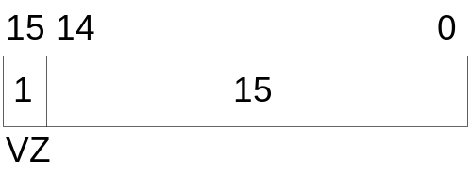
Der Datentyp Integer (kurz int)
  umfasst Teilmenge der ganzen Zahlen
  ..., -4, -3, -2, -1, 0, 1, 2, 3, 4, ...
  Wertebereich hängt von der Anzahl der verwendeten Bits ab
  Wert einer 16-Bit-Zahl b₁₅ b₁₄ b₁₃ b₁₂ ... b₃ b₂ b₁ b₀ ist
  b₁₅·2¹⁵ + b₁₄·2¹⁴ + ... + b₂·2² + b₁·2¹ + b₀·2⁰
  mit n Bits kann man 2^{n} verschiedene Zahlen darstellen
  um positive und negative Zahlen darstellen zu können,
  sind negative Zahlen durch b₁₅= 1 gekennzeichnet, bleiben b₁₄ .. B₀
  für die verschiedener Werte
  ergibt Wertebereich für 16-Bit-Zahlen: -32768 .. 32767
© G. Pomberger, Institut für Wirtschaftsinformatik - Software Engineering,

Slide 29
Zahlendarstellung
um einfach mit positiven und negativen Zahlen rechnen zu können, werden negative Zahlen als so genannte Komplemente dargestellt
–x = 2¹⁶ – x, für n =16
Zahlenbeispiele für n =16
0 000 0000 0000 0000 = 0 = 0
0 000 0000 0000 0001 = 2⁰ = 1
0 111 1111 1111 1111 = 2¹⁵ - 1 = 32767 (größte Zahl)
1 111 1111 1111 1111 = 2¹⁶ - 1 = -1
1 111 1111 1111 1110 = 2¹⁶ - 2 = -2
1 000 0000 0000 0000 = 2¹⁶ - 2¹⁵ = -32768 (kleinste Zahl)
Rechenbeispiele für n =4
0011 + 1111 = 0010 0010 + 1101 = 1111
3 + (-1) = 2 2 + (-3) = -1
© G. Pomberger, Institut für Wirtschaftsinformatik - Software Engineering,

Slide 30
Operationen
  Operationen für je zwei Operanden mit Ergebnis vom Typ Integer
    + für die Addition
    - für die Subtraktion
    * für die Multiplikation
    div für die ganzzahlige Division (Rest wird nicht berücksichtigt)
    mod für den Rest bei der ganzzahligen Division
    es gilt (x div y) * y + x mod y = x
  Operationen für je zwei Operanden mit Ergebnis vom Typ bool
    = ist gleich ≠ ist ungleich
    < ist kleiner als > ist größer als
    ≤ ist nicht größer als ≥ ist nicht kleiner als
© G. Pomberger, Institut für Wirtschaftsinformatik - Software Engineering,

Slide 31
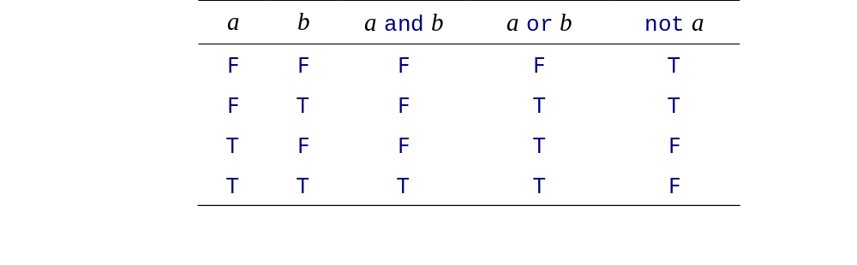
Der Datentyp Boolean (kurz bool)
  umfasst Wahrheitswerte true und false (es gilt false < true)
  Operationen für je zwei Operanden mit Ergebnis vom Typ Boolean
    and … Konjunktion or … Disjunktion
  Operation für einen Operand mit Ergebnis vom Typ Boolean
  not … Negation
  Vergleichsoperationen =, ≠
© G. Pomberger, Institut für Wirtschaftsinformatik - Software Engineering,

Slide 32
Der Datentyp Character (kurz char)
  Repräsentiert die Menge eines Zeichenatzes ( i.d.R. der verfügbaren druckbaren Zeichen), für uns mindestens
  'a', 'b', … 'z' 'A', 'B', … 'Z' '0', '1', … '9'
  Teilmengen der Großbuchstaben, Kleinbuchstaben und Ziffern sind geordnet und zusammenhängend
  '0' < '1' < … < '9' 'A' < … < 'Z' 'a' < … < 'z'
  es gilt
  'a' ≤ x and x ≤ 'z' bedeutet: x ist ein Kleinbuchstabe
  'A' ≤ x and x ≤ 'Z' bedeutet: x ist ein Großbuchstabe
  '0' ≤ x and x ≤ '9' bedeutet: x ist eine Ziffer
  Operationen =, ≠, <, ... für je zwei Operanden vom Typ char mit Ergebnis vom Typ bool
© G. Pomberger, Institut für Wirtschaftsinformatik - Software Engineering,

Slide 33
Ordinalzahlen
  Aufgrund der Ordnung kann jedem Zeichen eine Ordinalzahl zugeordnet werden
    Int(↓c) liefert Ordinalzahl für Zeichen c
    Char(↓i) liefert Zeichen der Ordinalzahl i
  es gilt
    Int(↓Char(↓i) ) = i, wenn Char(↓i) definiert ist
    Char(↓Int(↓c) ) = c
    Int(↓c) – Int(↓'0') = Position von c innerhalb der Ziffern
    Char(↓i + Int(↓'0')) = i-te Ziffer
  da Teilmengen zusammenhängend sind gilt
  Char(↓Int(↓'a') + 1) = 'b'
  Int(↓'4') – Int(↓'0') = 4
© G. Pomberger, Institut für Wirtschaftsinformatik - Software Engineering,

Slide 34
Der Datentyp Real
  Gleitkommazahlen, intern dargestellt als Mantisse und Exponent
  π = 0.3141592 · 10¹
  Wertebereich und Genauigkeit hängen von der Aufteilung der Bits für Mantisse und Exponent ab
  Wertebereich bei 32 Bit: ± 3.4 * 10³⁸
  Genauigkeit bei 32 Bit: ca. 7 Dezimalstellen
  Operationen
  +, -, *, /, <, >, =, ≠, ≤, ≥
  durch Rundungsfehler kann Vergleich mit = oder ≠ unerwünschtes Ergebnis liefern
© G. Pomberger, Institut für Wirtschaftsinformatik - Software Engineering,

Slide 35
1.4.2 Typen für strukturierte Datenobjekte
Oft ist es nützlich und sinnvoll, mehrere Datenobjekte zu einem „logischen Ganzen“ zusammenzufassen, so dass solche Datenobjekte sowohl als Ganzes manipuliert (z.B. mit anderen verglichen, ihr Inhalt ausgegeben) werden können,
als auch, dass auf ihre Komponenten/Elemente zugegriffen und diese einzeln manipuliert werden können.
Die wichtigsten Datentypen für strukturiere Datenobjekte sind:
Felder (array),
Zeichenketten (string) und
Verbunde (compound)
© G. Pomberger, Institut für Wirtschaftsinformatik - Software Engineering,

Slide 36
Der Datentyp ARRAY
  ein Feld (array) ist eine Sammlung von Datenobjekten (Elemente genannt) die zusammen ein logisches Ganzes bilden und alle vom gleichen Datentyp sind, ein Index identifiziert die Element eindeutig
  Deklaration (Beispiele): var a: array[1:10] of int
  b: array['a':'z'] of char
  Indexbereich mit Unter- und Obergrenze (1..10 bzw a..z)
  Elementtyp (int bzw char)
  geordnete Anordnung der Elemente
Elementtyp wird auch Basistyp des Felds genannt
  Der Begriff „Feldlänge“ bezeichnet die Anzahl der Elemente
  ein- und mehrdimensionale Felder sind möglich
© G. Pomberger, Institut für Wirtschaftsinformatik - Software Engineering,

Slide 37
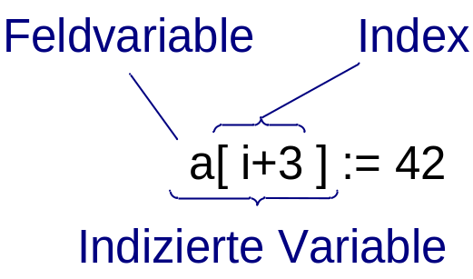
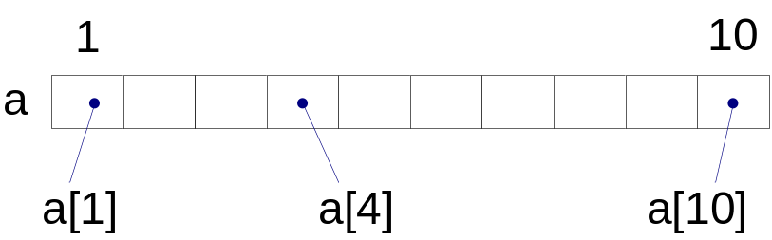
Eindimensionale Felder
  var a: array[1:10] of int
  Zugriff auf ein Datenelement
    a[1] := 5 a[2] := 7
    a[3] := 7 a[4] := 3
    a[5] := 6 ...
  Index kann durch eine Konstante, eine Variable oder einen Ausdruck gebildet werden
    i := 1
    a[i] := 2
    a[i + 1] := 3
  Modell für die Repräsentation eines Feldobjektes
© G. Pomberger, Institut für Wirtschaftsinformatik - Software Engineering,

Slide 38
Beispiele
    i := 1
    a[i] := 2
    a[i + 1] := 3
Summe der Elemente a[1], … , a[n]
    i := 1
    sum := 0
    while i ≤ n do
    sum := sum + a[i]
    i := i + 1
    end -- while
Minimum der Elemente a[1], … , a[n]
    i := 2
    min := a[1]
    while i ≤ n do
    if a[i] < min then
    min := a[i]
    end -- if
    i := i + 1
    end -- while
© G. Pomberger, Institut für Wirtschaftsinformatik - Software Engineering,

Slide 39
Der Datentyp String
  Eine Zeichenktte (string) ist eine geordnete Menge von Zeichen deren Anzahl von Zeichen begrenzt ist (maximale Länge); die tatsächliche Anzahl der Zeichen nennen wir „aktuelle Länge“
    var name: string -- maximale Länge 255
    var ort: string[30] -- maximale Länge 30
  Durch Wertzuweisung kann der Inhalt (Wert) und die aktuelle Länge einer Stringvariablen verändert werden
    name := 'FH' -- aktuelle Länge 2
    ort := 'Hagenberg' -- aktuelle Länge 9
  Durch die Funktion Length(↓name) oder |name| kann die aktuelle Länge (Zeichenanzahl) einer Stringvariablen name ermittelt werden
    Length(↓name) -- liefert 2
    |ort| -- liefert 9
  Konkatenation mit Operator
    x := name + ' ' + ort -- liefert 'FH Hagenberg'
    Length(↓x) -- liefert 12
Leerzeichen
© G. Pomberger, Institut für Wirtschaftsinformatik - Software Engineering,

Slide 40
Der Datentyp Compound
  Ein Verbund (compound, record oder structure) ist ein Datenobjekt, das eine fixe Anzahl von Komponenten, deren Datentyp beliebig ist, so zusammenfasst, dass man auf das Datenobjekt als Ganzes und über entsprechende Bezeichner auch auf die einzelnen Komponenten zugreifen kann
  wir führen dazu das Konzept des benutzerdefinierte (individuellen) Datentyps und das Konstrukt type ein
    type Adresse = compound -- Deklaration (Beispiel)
    plz: int
    ort, strasse: string
    hausNummer: int
    end
    Name = compound
    vorname, zuname: string
    end
    Person = compound
    name: Name
    adresse: Adresse
    end
    var student, tutor: Person
© G. Pomberger, Institut für Wirtschaftsinformatik - Software Engineering,

Slide 41
Verwendung von Compound-/Record-Variablen
  Wertzuweisung
  tutor := student
  Gleichheitsprüfung
  if student = tutor then … end
  Zugriff auf Komponenten einer Recordvariablen
    student.name.vorname := 'Maria'
    student.name.zuname := 'Berger'
    student.adresse.plz := 4040
    student.adresse.ort := 'Linz'
    student.adresse.strasse := 'Im Neubruch'
    student.adresse.hausNummer := 16
Selektionsoperator (qualifier)
© G. Pomberger, Institut für Wirtschaftsinformatik - Software Engineering,

Slide 42
1.5 Darstellungsarten von Algorithmen
Es gibt eine Menge von Vorschlägen, eine Auswahl davon sind:
Stilisierte Prosa Ablaufdiagramm
Algorithmenbeschreibungssprache Struktogramm
Programmiersprache
Aufgabenstellung für Beispiel:
Suchen eines Elements x in einem Feld a[1], a[2],… , a[n]
gegeben: Feld a mit n Elementen
Feldlänge n ≥ 1
gesuchter Wert x
gesucht: Index i, so dass
i > 0 and a[i] = x wenn x ∈ a
i = 0 wenn x ∉ a
© G. Pomberger, Institut für Wirtschaftsinformatik - Software Engineering,

Slide 43
Stilisierte Prosa
S1: Initialisierung: Setze i auf 1
S2: Gefunden? Wenn das i-te Element von a gleich x ist,
gehe zu S4, sonst erhöhe i um 1
S3: Feldende? Wenn i ≤ n ist, gehe zurück zu S2,
sonst setze i auf 0
S4: Fertig! Ende des Algorithmus
  kommt ohne Formalismen aus
  für den Laien (scheinbar) leicht verständlich
  Problem der Mehrdeutigkeit nicht gelöst
  Algorithmenstruktur schlecht sichtbar
© G. Pomberger, Institut für Wirtschaftsinformatik - Software Engineering,

Slide 44
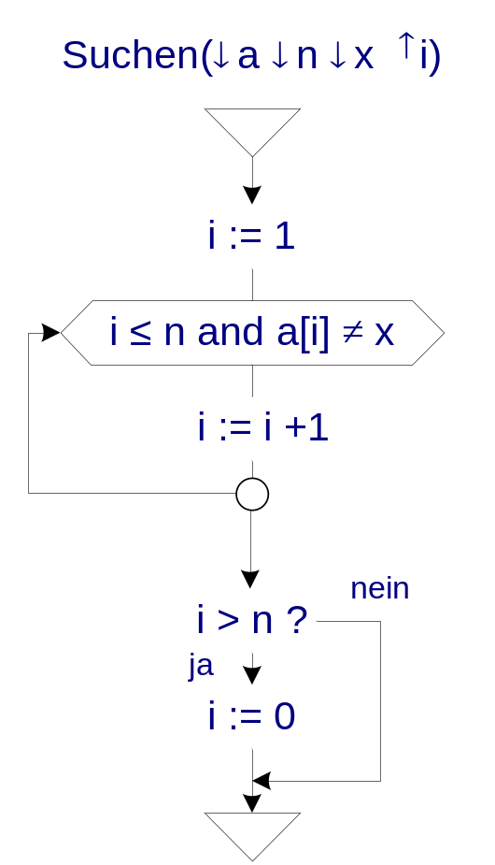
Ablaufdiagramme
  Verwendung halbgrafischer Formalismen
  Eindeutigkeit besser herstellbar
  bei Verwendung genormter Symbole
  Ablaufstruktur gut erkennbar
  Verleitung zu unbeschränkten
  Ablaufstrukturen
  Ohne Werkzeuge schwierig zu
  erstellen und zu pflegen
  Verschiedene Ausprägungen der einzelnen
  Symbole wie Wiederholungen und
  Verzweigungen
Suchen(↓a[1…n] ↓n ↓x ↑i)
© G. Pomberger, Institut für Wirtschaftsinformatik - Software Engineering,

Slide 45
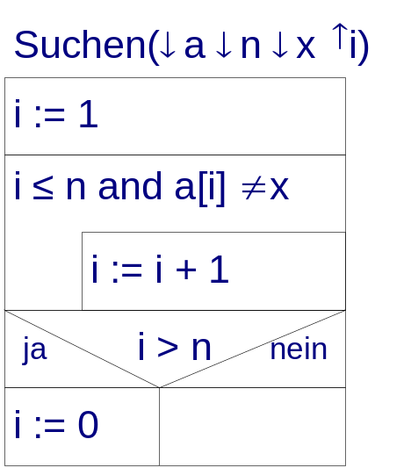
Struktogramme
  auch Nassi-Shneiderman-Diagramme genannt
  Verwendung halbgrafischer Formalismen
  (in Analogie zu Ablaufdiagrammen)
  Wenige genormte Symbole
  Ablaufstruktur gut erkennbar
  Unbeschränkte Ablaufstrukturen nicht möglich
  Ohne Werkzeuge kaum zu erstellen und
  zu pflegen (Beschränkung auf kleine Diagramme)
  Veraltete Darstellungsweise
Suchen(↓a[1…n] ↓n ↓x ↑i)
≠
© G. Pomberger, Institut für Wirtschaftsinformatik - Software Engineering,

Slide 46
Algorithmenbeschreibungssprache (Pseudocode)
    Suchen(↓a: array[1:n]of int ↓x:int ↑i:int)
    begin
    i := 1
    while (i ≤ n) and (a[i] ≠ x) do
    i := i + 1
    end -- while
    if i > n then
    i := 0
    end -- if
    end Suchen
  auch Pseudocode genannt
  an Programmiersprachen angelehnt, aber einfacher (Beseitigung von syntaktischem Ballast)
  Typen für Variablen/Parameter können weggelassen werden
© G. Pomberger, Institut für Wirtschaftsinformatik - Software Engineering,

Slide 47
Programmiersprachen
  Pascal: PROCEDURE Suchen(a: ARRAY OF INTEGER; n, x: INTEGER;
  VAR i: INTEGER)
  BEGIN
  i := 0;
  WHILE (i < n) AND (a[i] <> x) DO
  i := i + 1;
  IF i > n THEN
  i := 0
  END (*Suchen*)
  Java: static int suchen(int[] a, int n, int x) {
  int i = 0;
  while (i < n && a[i] != x)
  i++;
  if (i >= n)
  i = -1;
  return i;
  } // suchen
  Programmiersprache hat eine eindeutige Syntax
  wenig Freiheit in der Formulierung, oft schwer zu lesen
  Präziseste und vollständigste Möglichkeit der Algorithmenbeschreibung
© G. Pomberger, Institut für Wirtschaftsinformatik - Software Engineering,

Slide 48
Welche Darstellungsart wofür?
Kriterien | Stil.Prosa | Ablaufdiagr. | Struktogr. | Pseudocode | Pgm.Spr.
Lesbarkeit | - | ++ | ++ | + | +/-
Schreibaufwand | -- | -/+ | -- | + | -
Eindeutigkeit | -- | + | + | + | ++
Strukturierbarkeit | -- | - | ++ | + | +/-
Datendarstellung | -- | - | - | + | ++
Flexibilität | ++ | + | + | + | --
  Ablaufdiagramm/Struktogramm: für visuelle orientierte Persönlichkeiten
  Pseudocode: halbformal, kurz, präzise, sprachunabhängig,
  für Algorithmenbücher und Vorlesungsunterlagen
  Programmiersprache: zur Übersetzung und Ausführung auf einem Computer
© G. Pomberger, Institut für Wirtschaftsinformatik - Software Engineering,

Slide 49
1.6 Abstraktionsschichten von Algorithmen
Algorithmen können auf verschiedenen Abstraktionsschichten beschrieben
werden
  Schicht 1 (Black Box) beschreibt, wie Algorithmus benutzt wird (Betrachtung von außen)
    -- Sortiert das Feld in aufsteigender Weise
    Sort(↓↑feld: array[1:n]of int)
  Schicht 2 (Grobstruktur) veranschaulicht das Prinzip eines Verfahrens
  ohne auf Implementierungsdetails einzugehen
    Sort(↓↑feld: array[1:n] of int)
    begin
    for i := 1 to n do
    Suche das kleinste Element feld[k] in feld[i:n]
    Vertausche feld[k] mit feld[i]
    end -- for
    end Sort
© G. Pomberger, Institut für Wirtschaftsinformatik - Software Engineering,

Slide 50
Abstraktionsschichten von Algorithmen
  in Schicht 3 (Detailschicht) werden informell gehaltenen Teile aus Schicht 2 algorithmisch ausformuliert
    Sort(↓↑feld: array[1:n] of int)
    begin
    for i := 1 to n – 1 do
    k := i
    for j := i + 1 to n do -- Suche kleinstes Element
    if feld[j] < feld[k] then
    k := j
    end -- if
    end -- for
    feld[k] :=: feld[i] -- Vertausche …
    end -- for
    end Sort
  kann einfach in eine Programmiersprache übertragen werden
© G. Pomberger, Institut für Wirtschaftsinformatik - Software Engineering,

Slide 51
Abstraktionsschichten von Algorithmen
  Jede Abstraktionsschicht hat ihren Wert
  1. Black Box: „von Außen“
  2. Grobstruktur: Prinzip, Idee
  3. Detail: Implementierung, Analyse
  Drei Abstraktionsschichten nicht zufällig aber auch nicht zwingend
  Nicht jedes algorithmische Verfahren zweckmäßig in drei Abstraktionsschichten beschreibbar
  Erste und letzte Abstraktionsschicht kommen immer vor
  Die zweite Schicht (Grobstruktur) kann abhängig von Komplexität in weitere Schichten zerlegt werden
© G. Pomberger, Institut für Wirtschaftsinformatik - Software Engineering,

Slide 52
1.7 Struktur von Algorithmen
  Die Struktur eines Algorithmus ist von größter Wichtigkeit für seine Qualität
  Fragen zur Gestaltung der Struktur eines Algorithmus sind daher von zentraler Bedeutung
  Daher stellen sich folgende Fragen:
  Welche Bausteine man jedenfalls benötigt, um alle denkbaren Algorithmen formulieren zu können?
  Welche Bausteine wirken sich (bei richtiger Verwendung) positiv auf die Qualität eines Algorithmus aus?
  Welche Bausteine wirken sich negativ auf die Qualität eines Algorithmus aus?
  Wie kann man die Strukturqualität von Algorithmen messen?
© G. Pomberger, Institut für Wirtschaftsinformatik - Software Engineering,

Slide 53
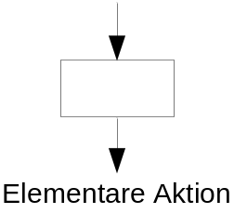
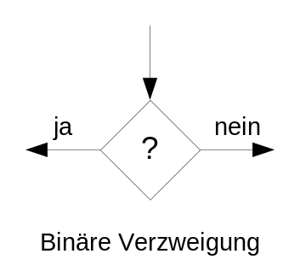
1.7.1 Unbeschränkte Ablaufstrukturen
Alle Konstruktionen zur Ablaufsteuerung lassen sich auf zwei Elemente zurückführen
  elementare Aktion mit einem Eingang und einem Ausgang
  binäre Verzweigung mit einem Eingang und zwei Ausgängen
  Probleme:
  keine Übereinstimmung zw. statischer u. dynamischer Struktur
  Fremdheit und Vielfalt der Muster
  Quadratisches Wachstum der Pfade
© G. Pomberger, Institut für Wirtschaftsinformatik - Software Engineering,

Slide 54
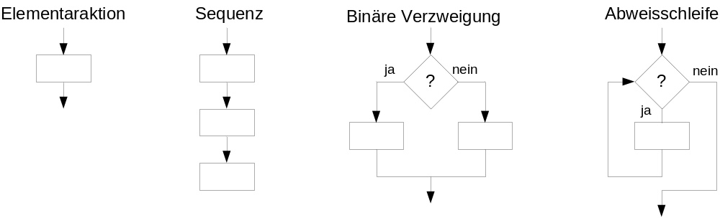
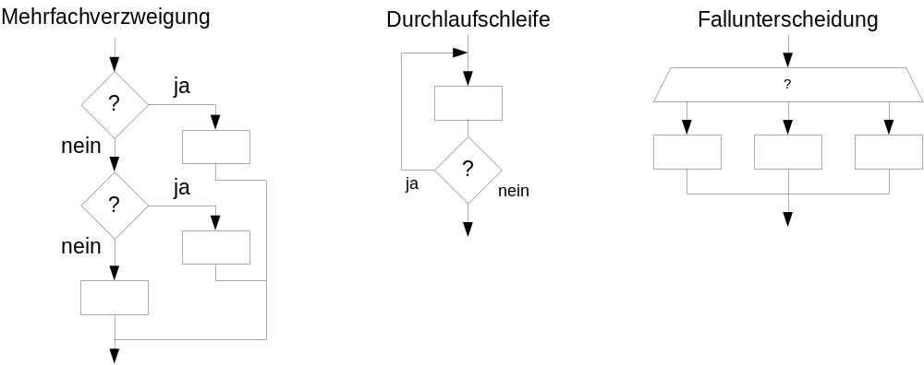
1.7.2 Beschränkte Ablaufstrukturen
  Beschränkung der Ablaufstrukturen auf wenige Elemente
diese Elemente reichen aus – jedoch sind weitere Elemente sinnvoll:
© G. Pomberger, Institut für Wirtschaftsinformatik - Software Engineering,

Slide 55
D-Diagramme (benannt nach dem Erfinder E. W. Dijkstra)
Definition:
D-Diagramme sind Ablaufdiagramme, in denen nur die fünf Muster
Elementaranweisung, Sequenz, Verzweigung und Abweisschleife
vorkommen:
1. Die Elementaranweisung ist ein D-Diagramm
2. Wenn A und B D-Diagramme sind, dann sind auch
A; B
    if c then A end
    if c then A else B end
    while c do A end
    D-Diagramme
3. Nichts anderes ist ein D-Diagramm
Diese Konstrukte bilden die Basis der strukturierten Programmierung
Satz (Böhm uund Jacopini):
Zu jedem Ablaufdiagramm gibt es ein äquivalentes D-Diagramm
© G. Pomberger, Institut für Wirtschaftsinformatik - Software Engineering,

Slide 56
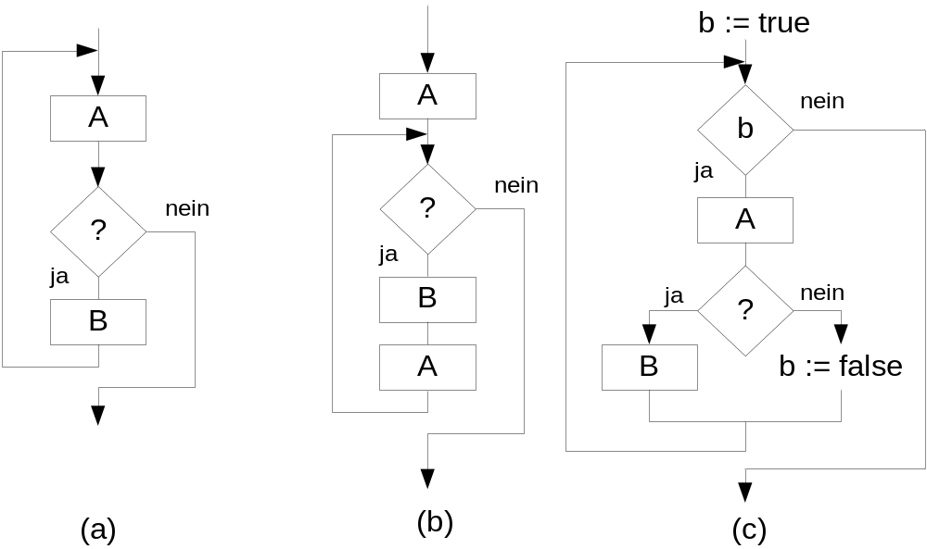
Transformation von unbeschränkten Ablaufstrukturen in D-Diagramme
  Transformation einer unbeschränkten Ablaufstruktur (a) in ein D-Diagramm
  durch Codeverdopplung (b) oder durch Hilfsvariablen (c)
© G. Pomberger, Institut für Wirtschaftsinformatik - Software Engineering,

Slide 57
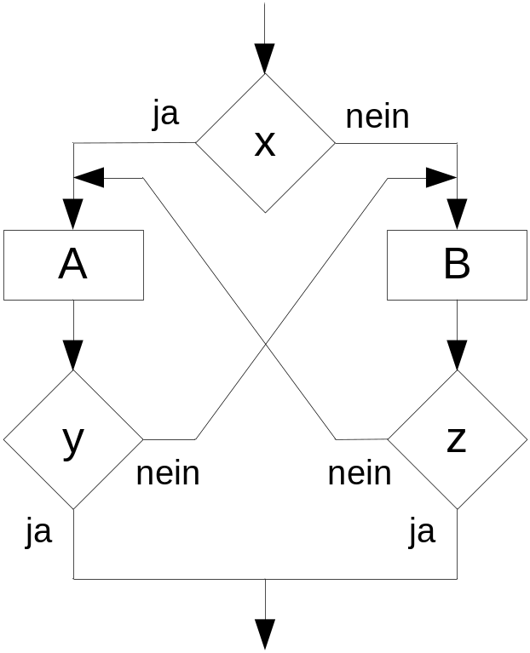
Transformation von unbeschränkten Ablaufstrukturen in D-Diagramme
  Transformation einer Kreuzstruktur
© G. Pomberger, Institut für Wirtschaftsinformatik - Software Engineering,

Slide 58
Verwendung von D-Diagramm-Bausteinen
Vorteile:
  Im Wesentlichen lineares Wachstum der Schwierigkeit mit der Programmlänge
  Gute Korrelation zwischen statischer und dynamischer Struktur
  Einfachheit und Bekanntheit der Muster
Nachteile:
  Unbequemlichkeit
  Manchmal (selten) auch Unklarheit durch Aufblähung
  Ineffizient: durch Codeverdopplung mehr Schreibaufwand, durch überflüssige Verzweigungen mehr Ausführungszeit
D-Diagramm-Elemente sind die Grundbausteine der strukturierten Programmierung
© G. Pomberger, Institut für Wirtschaftsinformatik - Software Engineering,

Slide 59
Weitere sinnvolle Aktionstypen/Anweisungen
Durchlaufschleife
repeat Anweisungen until Bedingung
  Anweisungen werden solange ausgeführt, bis Bedingung erfüllt ist
  Bedingung ist Ausdruck der Wahrheitswert liefert
  Beliebig viele Anweisungen zwischen repeat und until
Berechne Summe 1 + 2 + 3 + … + n
    sum := 0
    i := 1
    repeat
    sum := sum + i
    i := i + 1
    until i > n
zunächst werden Anweisungen ausgeführt
danach wird Ausdruck berechnet
© G. Pomberger, Institut für Wirtschaftsinformatik - Software Engineering,

Slide 60
Weitere sinnvolle Aktionstypen/Anweisungen
Zählschleife
for i := Startwert to Endwert do Anweisungen end
for i := Startwert to Endwert downto Anweisungen end
  Anweisungen werden für alle Werte von i von Startwert bis Endwert ausgeführt
  die Laufvariable (z.B. i) ist ganzzahlig und läuft in äquidistanten Schritten aufwärts oder abwärts
  Endwert ist vorher bekannt
  Laufvariable nicht in der Schleife verändern
  Wert der Laufvariable nach Schleife ist unbekannt
  Berechne Summe 1 + 2 + 3 + … + n
    sum := 0
    for i := 1 to n do
    sum := sum + i
    end -- for
© G. Pomberger, Institut für Wirtschaftsinformatik - Software Engineering,

Slide 61
Weitere sinnvolle Aktionstypen/Anweisungen
Mehrwegverzweigung (Fallunterscheidung)
    case Ausdruck of
    Fall 1 : Anweisungen
    Fall 2 : Anweisungen
    …
    Fall n : Anweisungen
    otherwise: Anweisungen
    end
  Es werden jene Anweisungen ausgeführt, deren vorangestellte Fallspezifikation einen Wert enthält der mit dem Ergebnis der Ausdrucks-auswertung übereinstimmt (Fallspez. müssen paarweise disjunkt sein)
Beispiel
    case tagnummer of
    1..5: tag := 'Werktag'
    6..7: tag := 'Feiertag'
    otherwise: „Fehlermeldung (Tagnummer falsch)“
    end -- case
Informelle Anweisung
© G. Pomberger, Institut für Wirtschaftsinformatik - Software Engineering,

Slide 62
Weitere sinnvolle Aktionstypen/Anweisungen
Return-Anweisung: return [ Ausdruck ]
  Ermöglicht das vorzeitige Beenden einer Algorithmenausführung (z.B. wenn das Ergebnis bereits feststeht oder eine Fortsetzung der Ausführung sinnlos ist)
Beispiel
    FindValue(↓liste: array[1:n] of int ↓x: int ↑i: int)
    begin
    i := n
    while i > 0 do
    if liste[i] = x then
    return
    end -- if
    i := i - 1
    end -- while
    end FindValue
© G. Pomberger, Institut für Wirtschaftsinformatik - Software Engineering,

Slide 63
Weitere sinnvolle Aktionstypen/Anweisungen
Return-Anweisung und Funktions-Algorithmus
Wenn in der Return-Anweisung ein Ausdruck angeführt wird, dann wird der Wert des Ausdruckes unter dem Namen des Algorithmus (der die Return- Anweisung enthält) an den rufenden Algorithmus übergeben.
Dem Namen des Algorithmus muss (in der Schnittstellendefinition) ein Datentyp zugeordnet werden (Sicherstellung der Typkompatibilität!)
Beispiel
    FindValue(↓liste: array[1:n] of int ↓x: int) : int
    begin
    i := n
    while i > 0 do
    if liste[i] = x then return i end
    i := i - 1
    end – while
    return 0
    end FindValue
Verwendungsbeispiel: .... if (FindValue(↓vektor ↓13)> 0)then ...
Das Ergebnis des Suchvorganges wird hier nicht (wie bisher) durch einen Ausgangsparameter an den Rufer übergeben, sondern über den Namen des Algorithmus
© G. Pomberger, Institut für Wirtschaftsinformatik - Software Engineering,

Slide 64
1.7.3 Strukturkomplexität (V)
  Da die Qualität eines Algorithmus essentiell von der Ausprägung seiner Struktur abhängig ist, möchte man ein Maß für die Strukturkomplexität eines Algorithmus (um Programmstrukturen hinsichtlich ihrer Qualität miteinander vergleichen zu können)
  Viele Vorschläge, einfaches Maß: Strukturkomplexität V nach McCabe
  Annahme von McCabe: Komplexität hängt nur von den Verzweigungen und nicht von der Ausgestaltung der Aktionen ab
Axiome
    1. V = 1 für Algorithmus mit 1 Pfad
    2. Hinzufügen einer binären Verzweigung erhöht V um 1
    Strukturkomplexität V = 1 + Anzahl der binären Verzweigungen
  Strukturkomplexität sollte ≤ 10 sein
© G. Pomberger, Institut für Wirtschaftsinformatik - Software Engineering,

Slide 65
1.7.4 Essentielle Strukturkomplexität (EV)
  Strukturkomplexität V nach McCabe ist kein Maß, das Auskunft über die Strukturiertheit/Unstrukturiertheit eines Algorithmus gibt
  Um auch dafür ein Maß zu haben, wurde die essentielle Strukturkomplexität EV eingeführt
  Definition:
  EV(A) eines Algorithmus A ist die Strukturkomplexität V(A’),
  wobei A’ der Algorithmus ist, der sich aus A durch Reduktion aller
  D-Diagrammanteile zu einzelnen Knoten ergibt
  Berechnung von EV:
  Berechne V nach McCabe
  Reduziere aller D-Diagrammanteile bis nichts mehr zu reduzieren ist
  Von dieser neuen Struktur berechne wieder V nach McCabe = EV
© G. Pomberger, Institut für Wirtschaftsinformatik - Software Engineering,

Slide 66
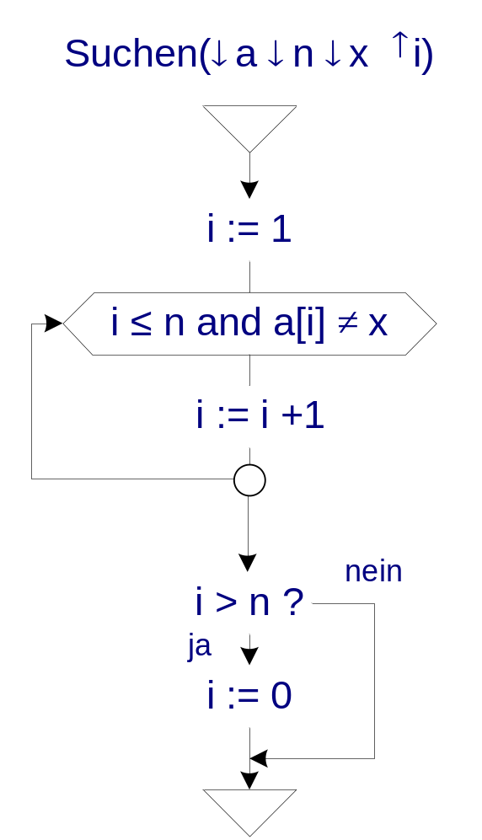
Strukturkomplexität (Beispiele)
Suchen(↓a[1…n] ↓n ↓x ↑i)
V =
EV =
© G. Pomberger, Institut für Wirtschaftsinformatik - Software Engineering,

Slide 67

Strukturkomplexität (Beispiele)
V =
EV =
© G. Pomberger, Institut für Wirtschaftsinformatik - Software Engineering,

Slide 68
1.8 Algorithmen und Programme
  Programme sind Algorithmen in einer Programmiersprache formuliert
  Jeder Algorithmus kann in ein Programm transformiert werden
  Alle Forderungen an Algorithmen treffen auch auf Programme zu
© G. Pomberger, Institut für Wirtschaftsinformatik - Software Engineering,

Slide 69
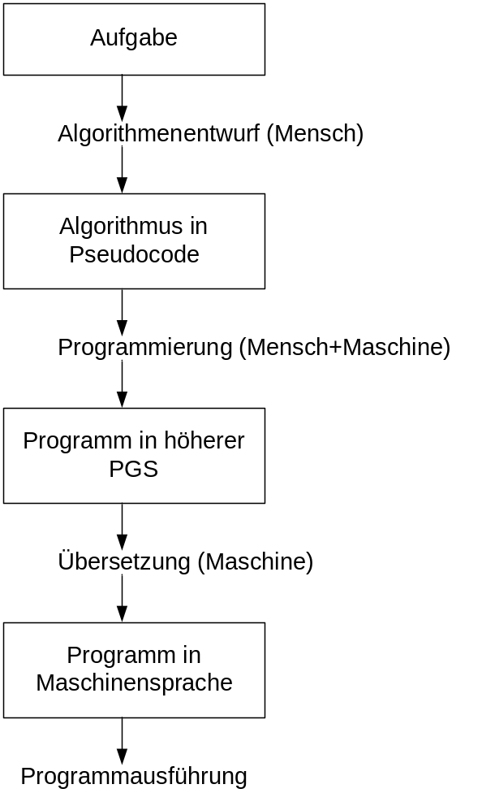
Von der Aufgabe über den Algorithmus zum Programm
Klassen von Programmiersprachen
Maschinensprache
(maschinenorientiert)
Assembler
Algorithmische Sprachen
(problemorientiert)
© G. Pomberger, Institut für Wirtschaftsinformatik - Software Engineering,

Slide 70
1.9 Beschreibung von Programmiersprachen
  Die Schreibweise von Programmtexten ist durch Syntaxregeln definiert und muss exakt eingehalten werden
  Die Regeln zur Beschreibung der Syntax einer Sprache können auf verschiedene Arten beschrieben werden:
  Syntaxdiagramme
  Grammatiken
  Automaten
© G. Pomberger, Institut für Wirtschaftsinformatik - Software Engineering,

Slide 71


Bestandteile von Syntaxdiagrammen
Terminalsymbole (T), z.B.
Nonterminalsymbole (NT), z.B.
Ableitungsregeln
  Für jedes NT-Symbol gibt es eine Regel, die beschreibt, wie dieses NT-Symbol reduziert (und letztendlich in eine Kette von T-Symbolen abgeleitet werden kann)
  Regeln können in Form von Diagrammen beschrieben werden
  Pfeile führen vom Anfang zum Ende und verbinden die Symbole
  In Diagrammen werden Sequenzen, Alternativen, Wiederholungen und optionale Symbole verwendet
  Regeln sind oft rekursiv, d.h., die Definition eines Symbols kann sich selbst dazu verwenden
© G. Pomberger, Institut für Wirtschaftsinformatik - Software Engineering,

Slide 72
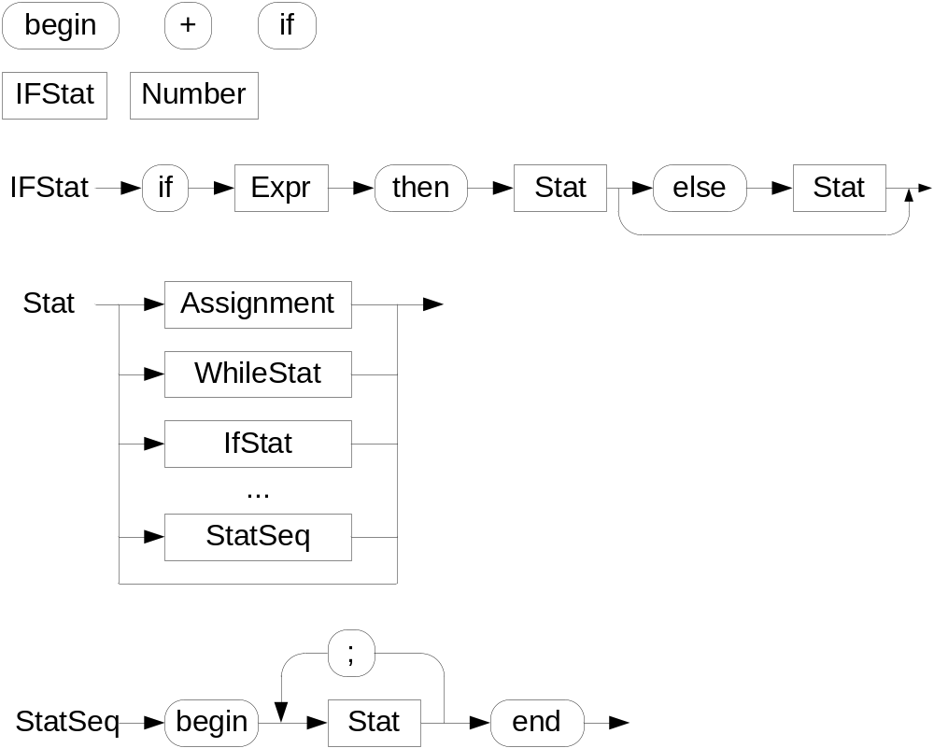
Beispiele für Syntaxdiagramme
© G. Pomberger, Institut für Wirtschaftsinformatik - Software Engineering,

Slide 73
Extended Backus-Naur-Form (EBNF)
  Jede Sprachregel für ein NT-Symbol hat die Form
  NT = Regel.
  Regeln bestehen aus
  Sequenz A B C
  Alternative A | B | C Option A [B] C
  Iteration A {B} C Klammern A (B|C) D
  Beispiele für Syntaxdiagramme in EBNF:
  IfStat = "IF" Expr "THEN" Stat [ "ELSE" Stat ].
  Stat = Assignment | WhileStat | IfStat | … | StatSeq.
  StatSeq = "BEGIN" Stat { ";" Stat } "END".
© G. Pomberger, Institut für Wirtschaftsinformatik - Software Engineering,

